Slide 1
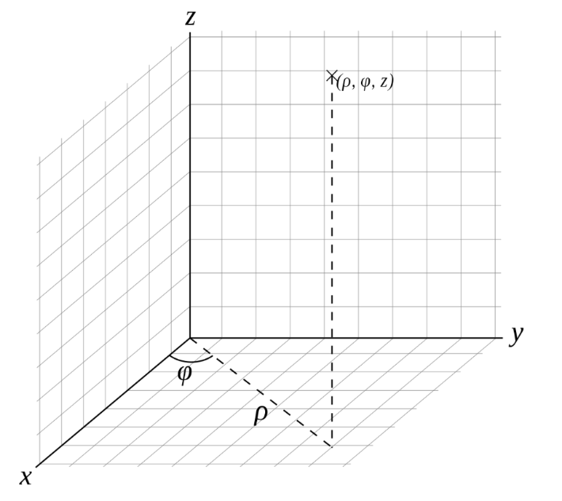

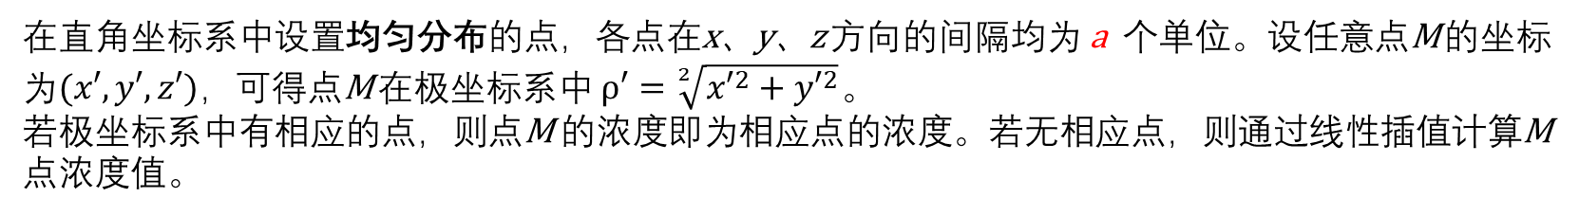


坐标转换
y
$$M_{pre}$$
$$M(x′,y′,z′)$$
$$M_{next}$$
ρ
x
在直角坐标系中设置均匀分布的点，各点在x、y、z 方向的间隔均为 a 个单位。设任意点M 的坐标为$(x′,y′,z′)$，可得点M 在极坐标系中 $ρ′=\sqrt[2]{{x′}^{2}+{y′}^{2}}。$
若极坐标系中有相应的点，则点M 的浓度即为相应点的浓度。若无相应点，则通过线性插值计算M 点浓度值。

Slide 2
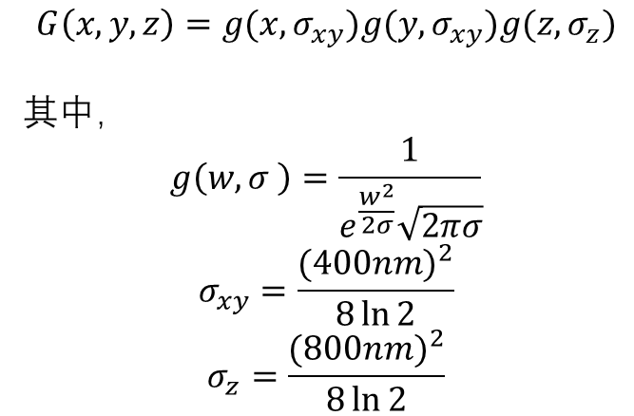
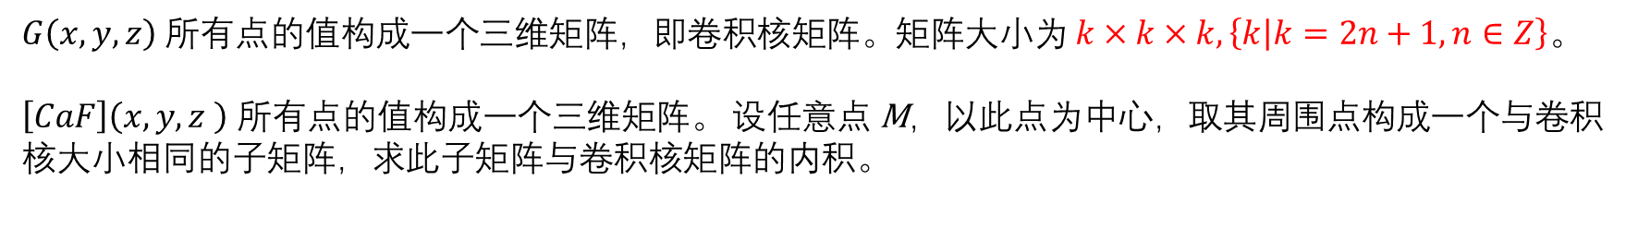
卷积运算
$$G\left(x,y,z\right)=g(x,σ_{xy})g(y,σ_{xy})g(z,σ_{z})$$
其中，
$$g\left(w,σ \right)=\frac{1}{e^{\frac{w^{2}}{2σ}}\sqrt{2πσ}}$$
$$σ_{xy}=\frac{{(400nm)}^{2}}{8\ln{2}}$$
$$σ_{z}=\frac{{(800nm)}^{2}}{8\ln{2}}$$
$G\left(x,y,z\right)$所有点的值构成一个三维矩阵，即卷积核矩阵。矩阵大小为 $k×k×k,\left\{k | k=2n+1,n∈Z\right\}$。
$\left[CaF\right]\left(x,y,z \right)$ 所有点的值构成一个三维矩阵。 设任意点 M，以此点为中心，取其周围点构成一个与卷积核大小相同的子矩阵，求此子矩阵与卷积核矩阵的内积。

